Slide 1
















LẬP TRÌNH JAVA 1
BÀI 1: NHỮNG KHÁI NIỆM JAVA

Slide 2



MỤC TIÊU
Kết thúc bài học này bạn có khả năng
Hiểu ngôn ngữ lập trình Java
Biết cách thiết lập môi trường cho ứng dụng java
Nắm cấu trúc chương trình Java
Sử dụng công cụ IntelliJ IDEA
Biết cách nhập dữ liệu từ bàn phím
Biết cách xuất dữ liệu ra màn hình
Biết cách thực hiện các phép toán số học
Biết cách sử dụng các hàm toán học

Slide 3







JAVA LÀ GÌ?
Java là ngôn ngữ lập trình có các đặc điểm sau
Hướng đối tượng
Chạy trên mọi nền tảng
Bảo mật cao
Mạnh mẽ
Phân tán
Đa luồng xử lý
…

Slide 4













LỊCH SỬ PHÁT TRIỂN CỦA JAVA
Ra đời với tên gọi Oak bởi Sun Microsystem
Đổi tên thành Java
Oracle mua lại

Slide 5




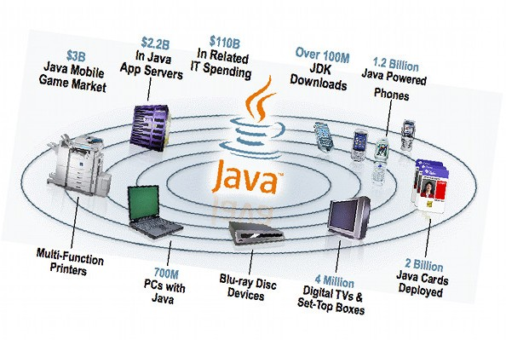
CÁC CÔNG NGHỆ JAVA
Học Java có thể làm ra những sản phẩm gì?

Slide 6
Cài đặt môi trường JAVA
Giải thích về JVM, JRE và JDK
JVM (Java Virtual Machine) là môi trường dùng để chạy ứng dụng được viết bằng ngôn ngữ lập trình Java. JVM giúp Java có thể chạy nhiều nền tảng (Platform) khác nhau, mỗi nền tảng sẽ có Platform tương ứng như JVM giành cho Linux, Mac, Window… nhưng cơ chế hoạt động đều như nhau nên khi ta viết ứng dụng Java trên Window vẫn có thể chạy được trên Linux, Mac và ngược lại.
JRE (Java Runtime Enviroment) bao gồm các thư viện, JVM và những thành phần bổ sung để chạy những ứng dụng được viết bằng Java. Những máy tính của người dùng bình thường chỉ cần cài đặt JRE là đủ chạy ứng dụng Java Desktop (được viết từ những thư viện AWT, Swing hay JavaFX)
JDK (Java Development Kit) giành cho các lập trình viên Java là tập hợp JRE và những công cụ cần thiết để phát triển ứng dụng bằng Java. Ví dụ như trình biên dịch javac dùng để biên dịch java thành file bytecode .class.
Truy cập và download www.oracle.com/technetwork/java/javase/downloads/index.html

Slide 7







JDK và các công cụ (javac, java)
Cấu hình JDK (path, classpath)

Slide 8

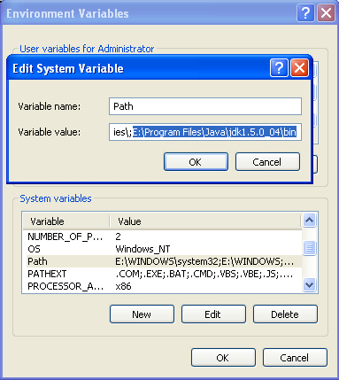
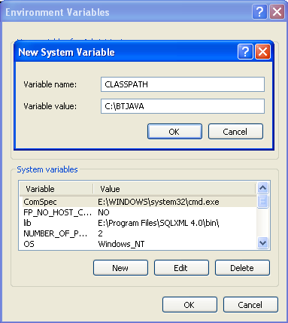
THIẾT LẬP MÔI TRƯỜNG JAVA
PATH
CLASSPATH

Slide 9













GIỚI THIỆU JAVA IDE
Hỗ trợ việc phát triển và triển khai ứng dụng dễ dàng hơn

Slide 10


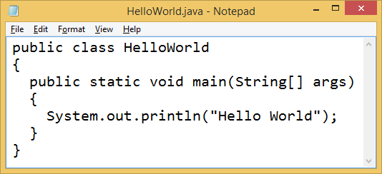



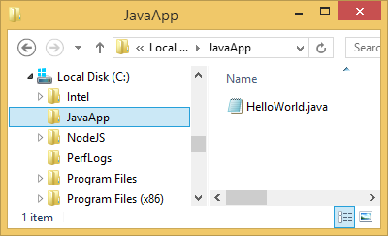
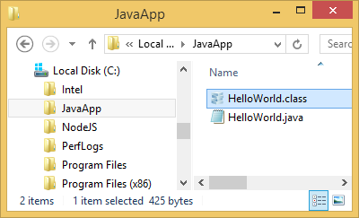

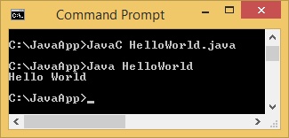





CHƯƠNG TRÌNH JAVA
1
2
4
3

Slide 11



CẤU TRÚC CHƯƠNG TRÌNH JAVA
package com.nestech;
public class Program{
public static void main(String[] args){
// mã thực thi
}
}
Save as
Program.java
com.nestech: tên gói chứa lớp
Sử dụng ký tự thường và dấu chấm. Có thể xem
package như folder còn class như file.
Program: tên lớp
Phải giống tên file java. Viết hoa ký tự đầu của mỗi từ
main(): phương thức bắt đầu chạy
Lớp có thể có nhiều phương thức nhưng main() được gọi tự động khi ứng dụng chạy

Slide 12


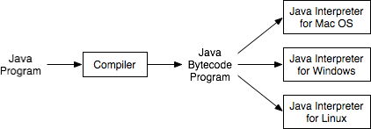

BYTECODE
Khác với ngôn ngữ lập trình khác, thay vì biên dịch mã nguồn thành mã máy, Java được thiết kế biên dịch mã nguồn thành bytecode
Bytecode sau đó được môi trường thực thi chạy
HelloWorld.java
Javac HelloWorld.java
HelloWorld.class
Java HelloWorld
Hello World

Slide 13



KHÁI NIỆM BIẾN
public class MyClass{
public static void main(String[] args){ int a = 5;
int b = 7;
int c = a + b;
System.out.println("Tổng: " + c);
}
}
Đoạn mã trên gán các giá trị 5 cho a, 7 cho b và
tổng a + b cho c sau đó xuất tổng ra màn hình
a, b và c gọi là biến số nguyên
Biến là thành phần nắm giữ dữ liệu được chương trình sử dụng trong các biểu thức tính toán
Mỗi biến có kiểu dữ liệu riêng

Slide 14



KHÁI NIỆM BIẾN
Nắm dữ liệu
Loại dữ liệu
Biến là thành phần nắm giữ dữ liệu được chương trình sử dụng trong các biểu thức tính toán (biến a nắm giữ số 5)
int: Số nguyên
double : số thực
String: Chuỗi
…

Slide 15


KHAI BÁO BIẾN
Cú pháp
<kiểu dữ liệu> <tên biến> [=giá trị khởi đầu];
Ví dụ:
int a; // khai báo biến không khởi đầu giá trị
double b = 5; // khai báo biến có khởi đầu giá trị
Khai báo nhiều biến cùng kiểu
int a, b=5, c;
Gán giá trị cho biến
c = 9;
a = 15;

Slide 16

DEMO
Khai báo 2 biến số nguyên a, b và c Thực hiện phép cộng a và b được c Xuất kết quả c

Slide 17



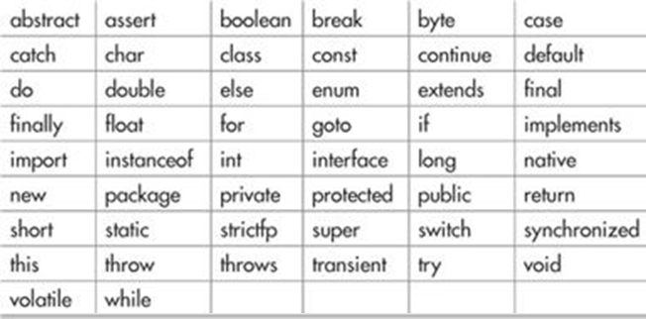
ĐẶT TÊN BIẾN
Sử dụng ký tự alphabet, số, $ hoặc gạch dưới (_). Tên có phân biệt HOA/thường
Không bắt đầu bởi số, không dùng từ khóa
* Từ khóa là các từ được sử dụng để xây dựng ra ngôn ngữ lập trình java

Slide 18
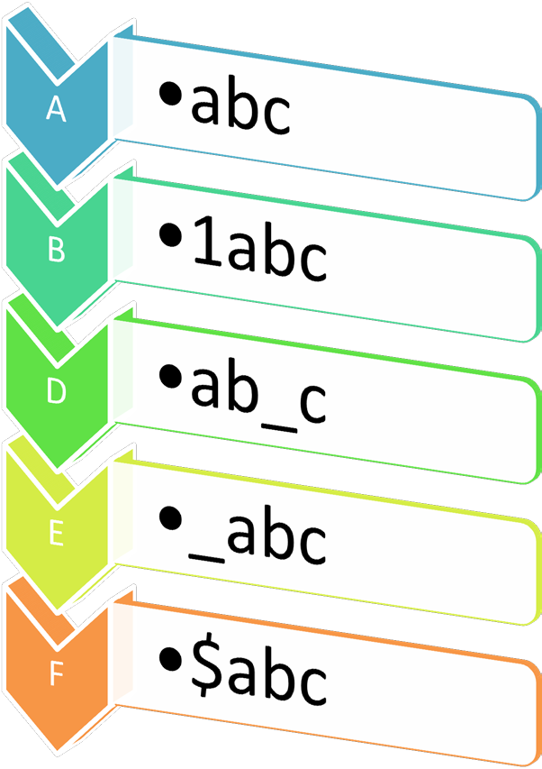
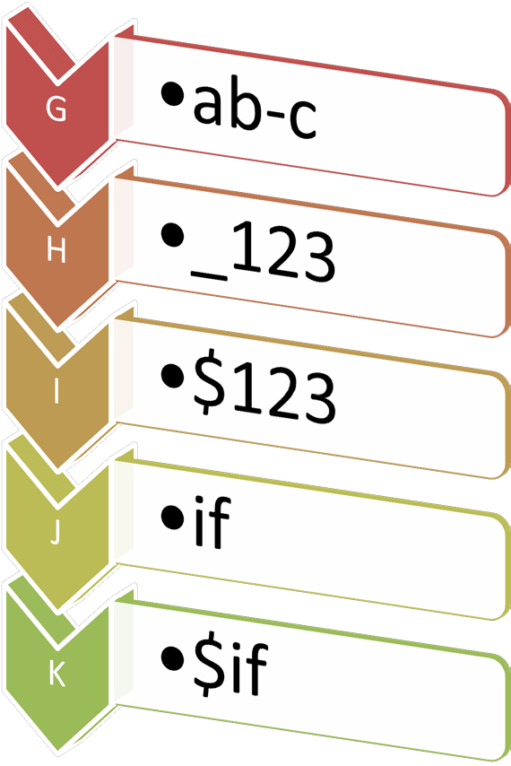






TÊN BIẾN NÀO SAU ĐÂY KHÔNG HỢP LỆ

Slide 19







PHÉP TOÁN SỐ HỌC
Toán tử | Diễn giải | Ví dụ
+ | Phép cộng | int a = 5 + 7
- | Phép trừ | int b = 9 – 6
* | Phép nhân | double c = 9.5 * 2
/ | Phép chia | double d = 3.5 / 5
Toán tử số học được sử dụng để thực hiện các phép toán số học
Thứ tự ưu tiên
5 + 7 * 2 – 4/2
???
Nhân và chia
Cộng và trừ
Trái sang phải

Slide 20
DEMO
Viết chương trình tìm điểm trung bình của các môn học a, b, c. Trong đó môn a được tính hệ số 2.

Slide 21





CÁC HÀM XUẤT RA MÀN HÌNH
System.out.print(): Xuất xong không xuống dòng
System.out.println(): Xuất xong có xuống dòng
System.out.printf(): Xuất có định dạng, các ký tự định dạng
%d: số nguyên
%f: số thực
Mặc định là 6 số lẻ
%.3f định dạng 3 số lẻ
%s: chuỗi
Trung tam dao tao Nestech tai 212 D5
Ví dụ
System.out.print("Trung tam dao tao ");
System.out.println("Nestech ");
System.out.printf("tai %d duong D5", 212);

Slide 22
DEMO
Khai báo 2 biến hoten và tuoi
Sử dụng cả 3 hàm trên để xuất dòng sau
<<hoten>> năm nay <<tuoi>> tuoi

Slide 23





NHẬP TỪ BÀN PHÍM
java.util.Scanner cho phép nhận dữ liệu từ bàn
phím một cách đơn giản
Tạo đối tượng Scanner
Scanner scanner = new Scanner(System.in)
Các phương thức thường dùng
scanner.nextLine()
Nhận 1 dòng nhập từ bàn phím
scanner.nextInt()
Nhận 1 số nguyên nhập từ bàn phím
scanner.nextDouble()
Nhận 1 số thực nhập từ bàn phím

Slide 24
DEMO
Khai báo 2 biến hoten và tuoi
Nhập họ tên và tuổi từ bàn phím Xuất ra dòng theo định dạng sau
<<hoten>> năm nay <<tuoi>> tuoi

Slide 25
CÁC HÀM TOÁN HỌC
Java cung cấp các hàm tiện ích giúp chúng ta thực hiện các phép tính khó một cách dễ dàng như:
Làm tròn số
Tính căn bậc 2
Tính lũy thừa
…
Ví dụ sau đây tính căn bậc 2 của 7
double a = Math.sqrt(7)
Ngoài Math.sqrt() còn rất nhiều hàm khác được trình bày ở slide sau.

Slide 26
CÁC HÀM TOÁN HỌC
Hàm | Diễn giải | Ví dụ
Math.min(a, b) | Lấy số nhỏ nhất của 2 số a và b | x=Math.min(5, 3.5) => x=3.5
Math.max(a, b) | Lấy số lớn nhất của 2 số a và b | x=Math.max(5, 3.5) => x=5
Math.pow(a, n) | Tính a^{n} (a lũy thừa n) | x=Math.pow(5, 3) => x=75
Math.sqrt(a) | Tính 𝑎 (căn bậc 2 của a) | x=Math.sqrt(16) => x=4
Math.abs(a) | Lấy giá trị tuyệt đối của a | x=Math.abs(-5) => x=5
Math.ceil(a) | Lấy số nguyên trên của a | x=Math.ceil(3.5) => x=4
Math.floor(a) | Lấy số nguyên dưới của a | x=Math.floor(3.5) => x=3
Math.round(a) | Làm tròn số của a | x=Math.round(3.5) => x=4
Math.random() | Sinh số ngẫu nhiên từ 0 đến 1 | x=Math.random() => x=0..1
Thảo luận: Làm tròn một số thực với 2 số lẻ

Slide 27
DEMO
1. Sinh số ngẫu nhiên từ 5 đến 12
Xuất số đó và căn bậc 2 của nó ra màn hình
2. Nhập 2 số thực a và b từ bàn phím
Tính và xuất a lũy b, giá trị nhỏ nhất của 2 số

Slide 28







TỔNG KẾT NỘI DUNG BÀI HỌC
Giới thiệu Java
Thiết lập môi trường làm việc (JDK) và IDE
Biến và quy tắc đặt tên biến
Toán tử số học
Xuất ra màn hình
Nhập từ bàn phím
Sử dụng các hàm toán học

